Slide 1
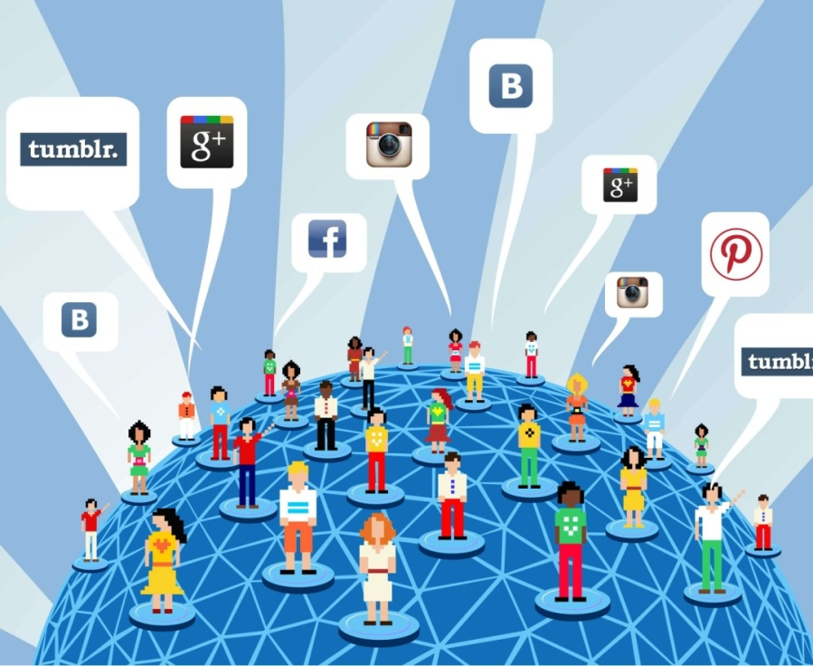
«Правила безопасного поведения социальных сетях»
Подготовили обучающиеся,
Королева Е., Афанасьева Д.

Slide 2
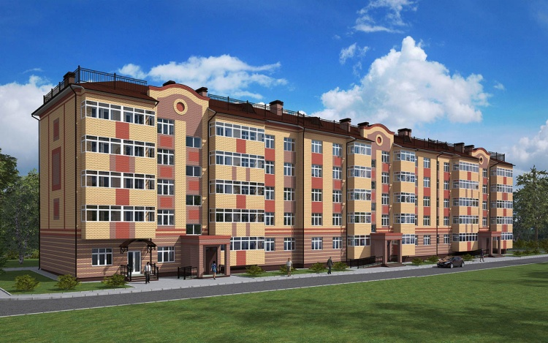
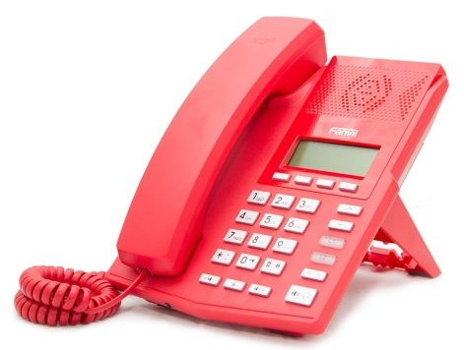
Личные данные
Имя
Возраст
Адрес где вы живете
Номер телефона

Slide 3
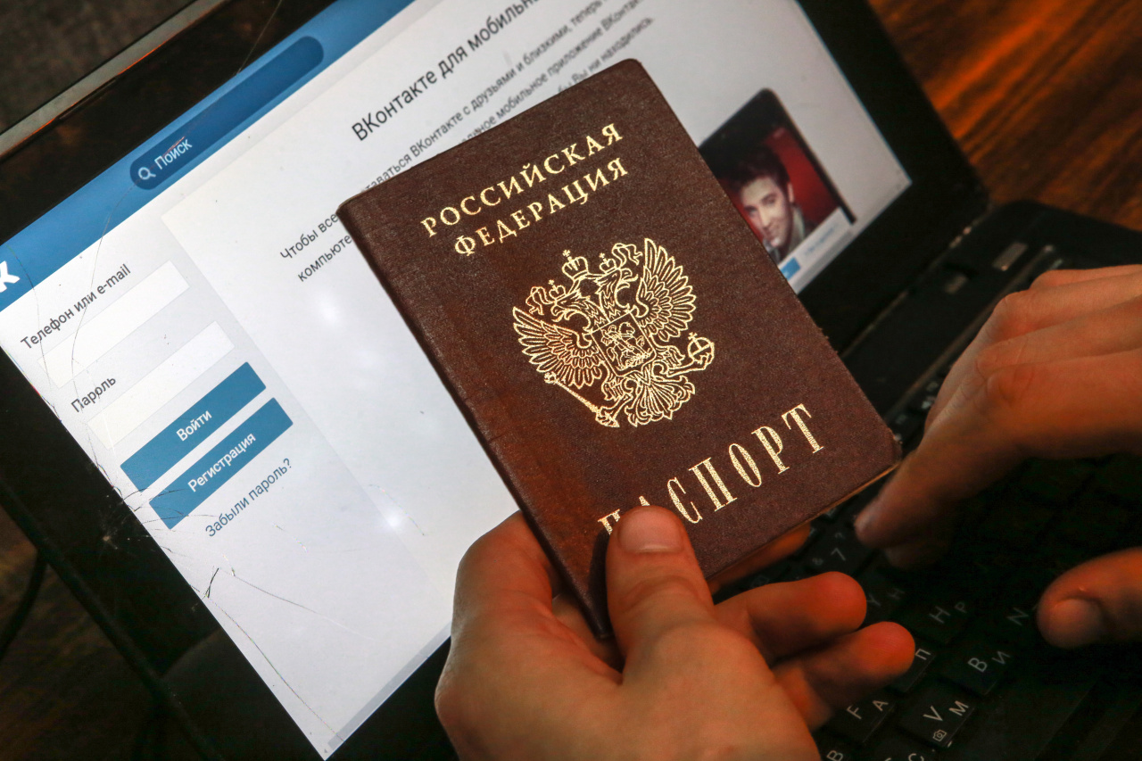
Паспорт
и другие документы

Slide 4
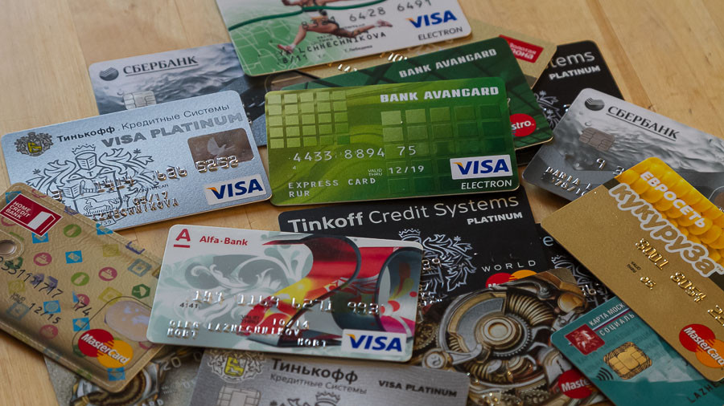
Информацию
про денежные средства

Slide 5
Фотографии, видео

Slide 6
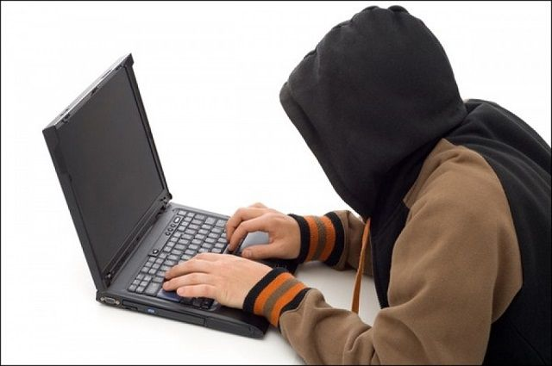
Общение с незнакомцами
по веб камере

Slide 7
Видео «Новые знакомства
в Интернете»

Slide 8
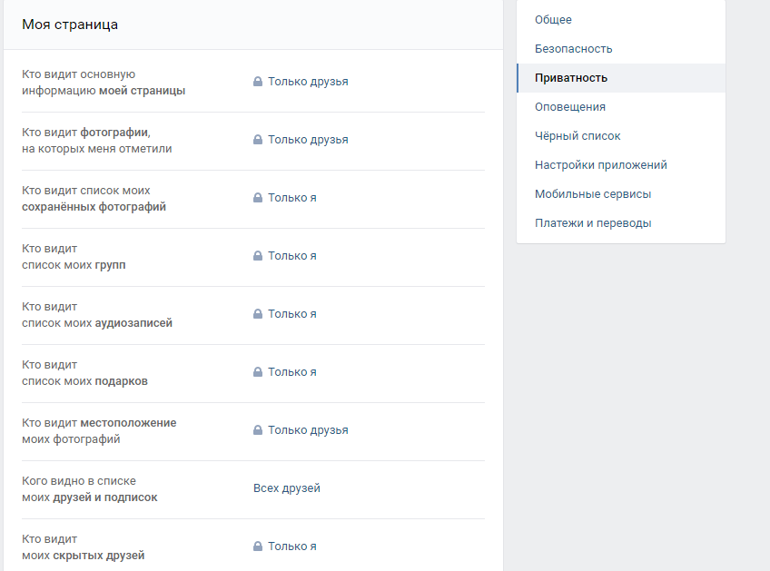
Закройте профиль

Slide 9
Соблюдайте культуру общения

Slide 10
Будьте внимательны!

